Slide 1
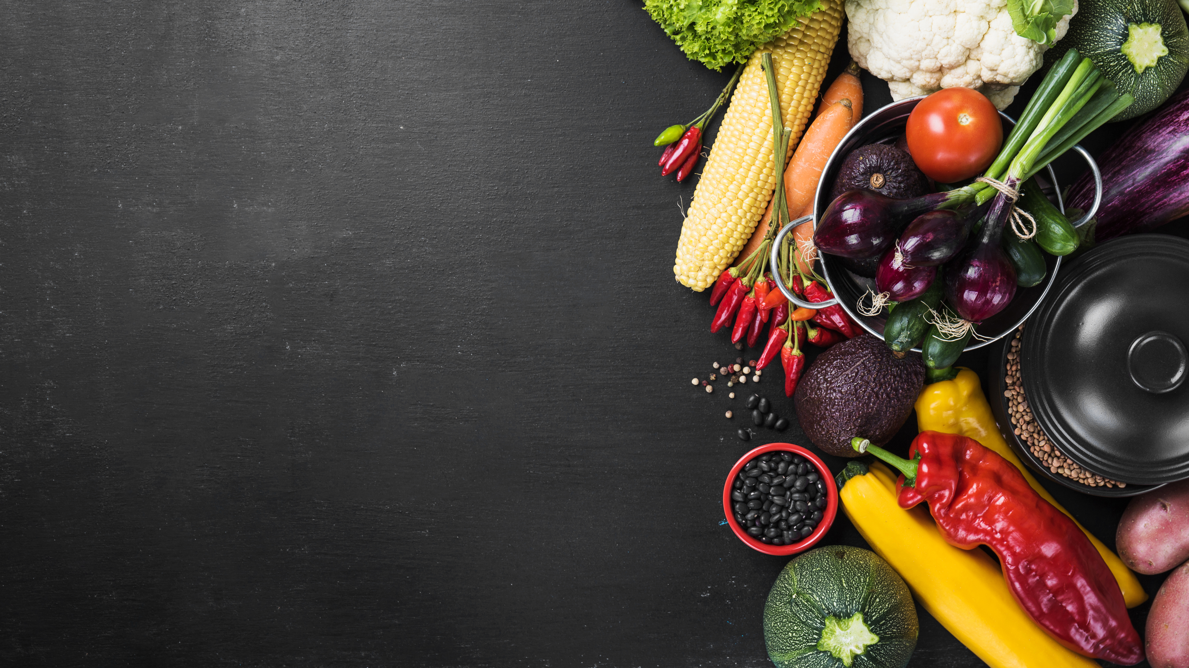

Základy výživy
Bc. Kohlberger Lukáš

Slide 2
Cíl prezentace
Seznámení s obecnými informacemi o výživě
Rozeznat zdravé a méně vhodné potraviny
Food timing
Na co si dát pozor v obchodě a co nakoupit

Slide 3
Zdravý životní styl
Psychická pohoda
Fyzická zdatnost
Kvalitní spánek
Správné hygienické návyky
Správné výživové návyky
Výživa ovlivňuje zdraví člověka a následně délku života a to ze 40-60%!

Slide 4
Důležitost výživy
Zdraví a prevence nemocí
Růst a vývoj
Energie a výkon
Imunita
Dobré stravovací návyky

Slide 5
Základní terminologie
Makroživiny
Základní živiny, dodávají energii (Bílkoviny, Sacharidy, Tuky)
Mikroživiny
Potřeba v menších množstvích, důležité pro zdraví (Vitamíny, Minerály)
Kilokalorie (kcal)
Jednotky energie, které se používají k měření kalorické hodnoty potravin
Kilojauly (kJ)
1 kcal = 4,2 kJ

Slide 6
Základní terminologie
Potravinová intolerance
Nepřímá reakce těla na určité potraviny, obvykle kvůli neschopnosti strávit určité látky, jako laktózu a lepek.
Potravinová alergie
Nepřiměřená a přehnaná imunitní reakce těla na určité složky potravy, které jsou normálně považovány za neškodné.
Racionální výživa (=vyvážená strava)
Způsob stravování, který klade důraz na poskytování všech potřebných živin, aby bylo zajištěno optimální zdraví a fungování organismu.

Slide 7
Sportovní VS Racionální výživa
Zásady racionální výživy jsou stejné ale sportovní výživa:
Respektuje zvýšený výdej energie
Aktivní sportovec má nárok na větší objem stravy a energeticky bohatou stravu
Respektuje zvýšenou ztrátu tekutin a minerálů
Pitný režim,,vhodné nápoje
Respektuje zvýšenou potřebu ochranných látek
Vitamíny, antioxidanty

Slide 8
Zásady výživy
Rozmanitost potravy
  Klíčové pro zajištění širokého spektra živin
  Prevence nedostatku živin
  Podporuje psychický komfort
  Podporuje udržitelnost
  Dopřává potěšení z jídla
Vyváženost živin
Omezení nezdravých cukrů, tuků a solí
Pitný režim
Konzumace čerstvých potravin (nezpracované potraviny)
Dostatečný příjem vlákniny

Slide 9
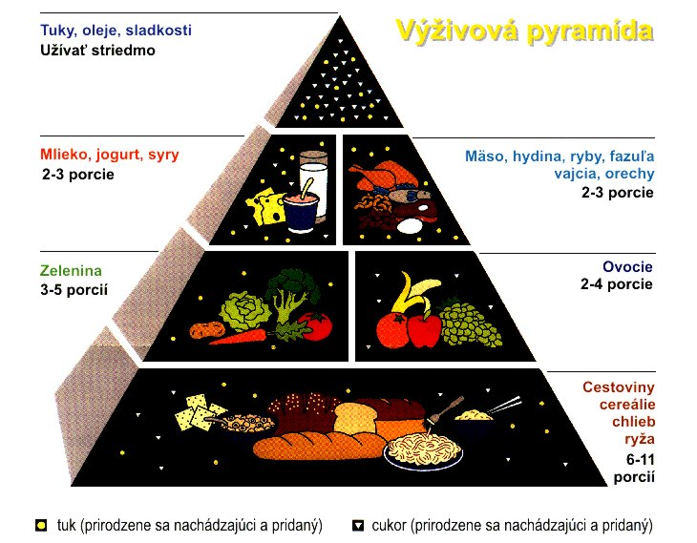
Potravinová pyramida
Doporučení jak často danou potravinu konzumovat
Uspořádání potravin podle jejich výživové hodnoty
Porce uvedeny na den

Slide 10
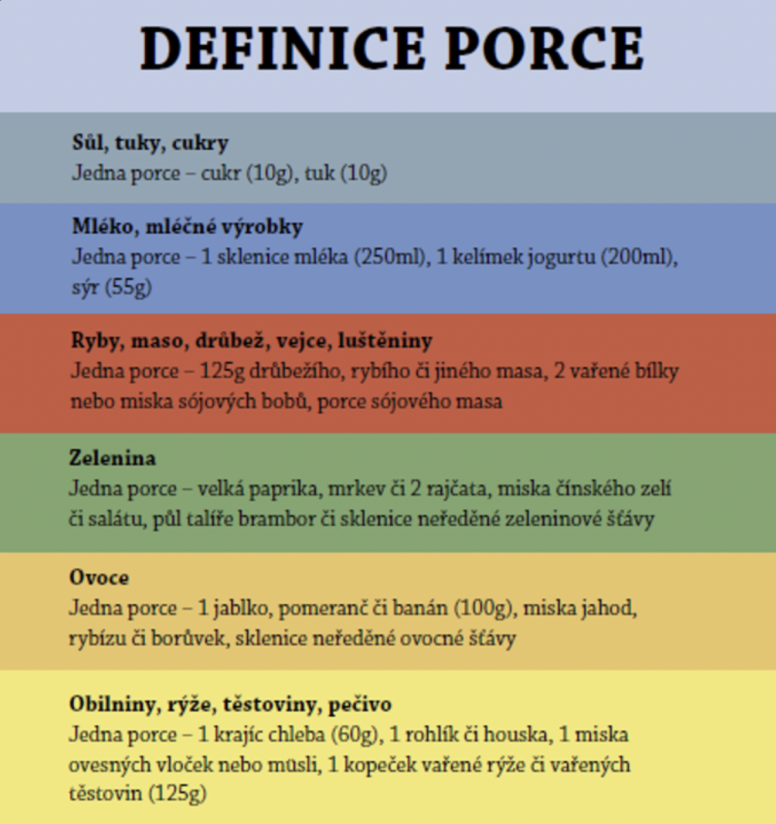
Definice porce

Slide 11
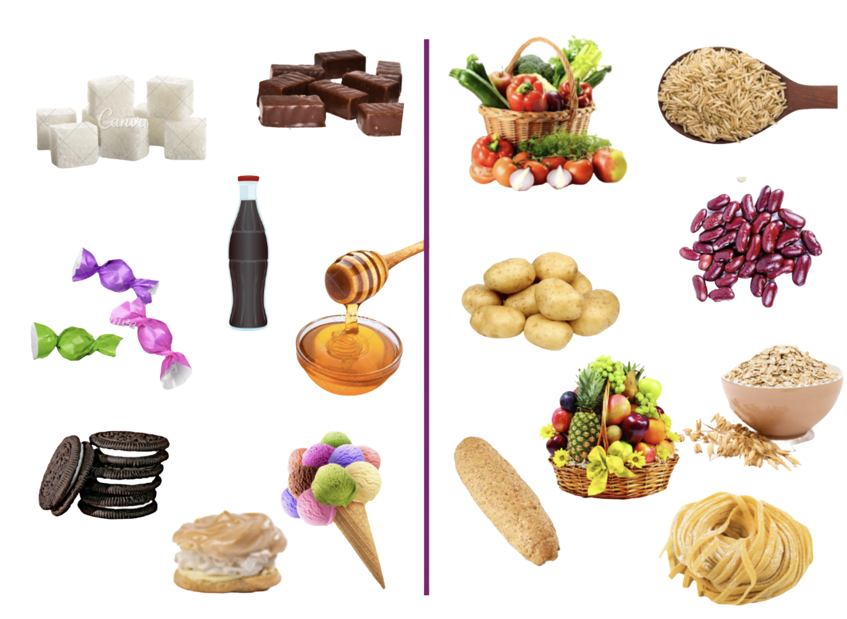
Sacharidy
Hlavní zdroj energie pro lidský organismus
Nezbytné pro správné funkce mozku a svalů
Denní příjem 45-65 %, 4-6 g/kg/den (sportovci 6-10 g) – záleží na typu sportu
1g sacharidů = 4 kcal
Formy:
  Monosacharidy (jednoduché cukry)
    Základní stavební bloky sacharidů, okamžitá energie (glukóza, fruktóza, galaktóza)
  Disacharidy
    Dva spojené monosacharidy (sacharóza, laktóza, maltóza)
  Polysacharidy (komplexní sacharidy)
    Řetězce monosacharidů (glykogen – zásobní forma E v lidském těle)
Jednoduché cukry
Komplexní sacharidy

Slide 12
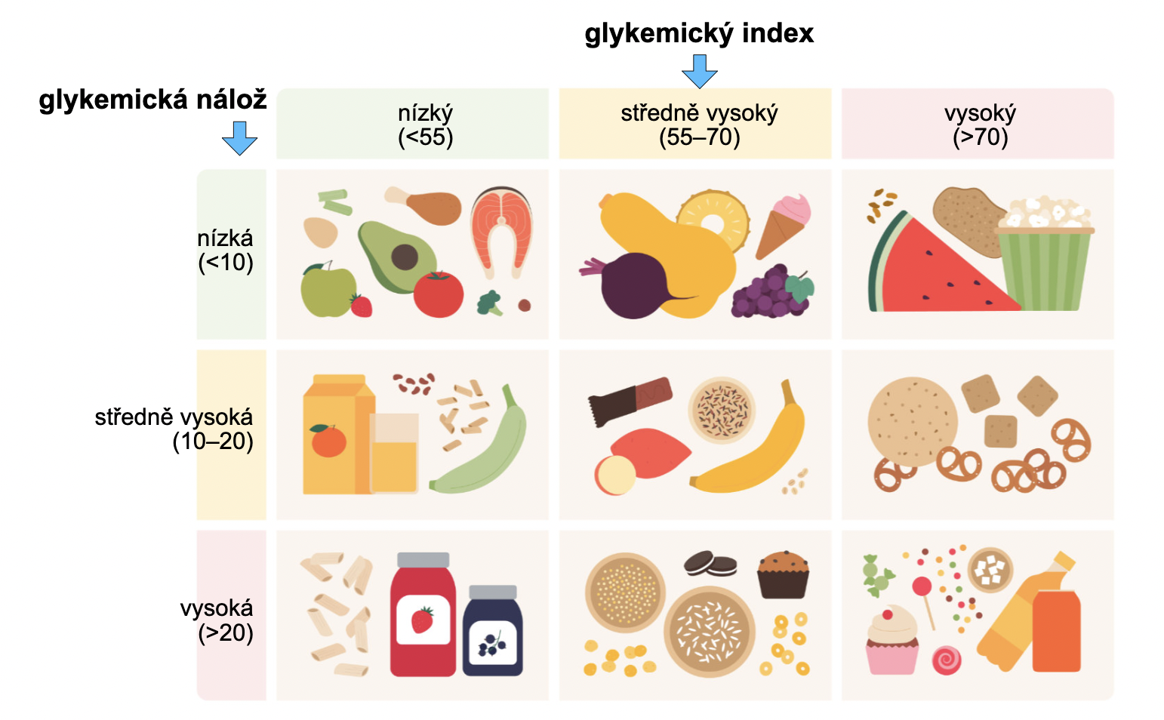
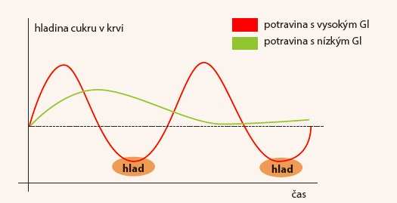
Glykemický index
Hodnota, která měří jak rychle se sacharidy v potravě mění na glukózu v krvi po jejich konzumaci
Potraviny hodnoceny podle toho jak rychle zvyšují hladinu cukru v krvi
Nízký GI – stabilnější hladina cukru v krvi
Vysoký GI – kolísavá hladina cukru v krvi

Slide 13
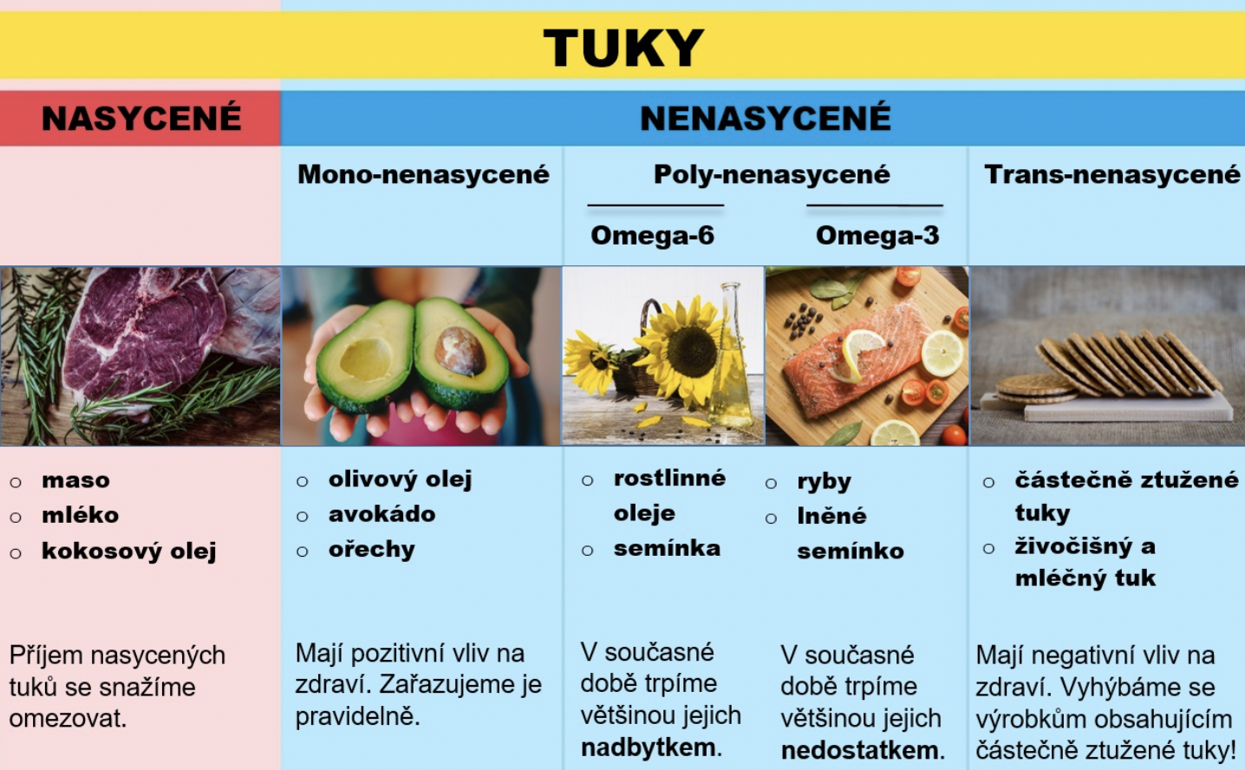
Tuky
Hlavní zásobní zdroj energie pro lidský organismus
Denní příjem: 20-30 %, cca 1 g/kg/den
1 g tuků = 9 kcal
Zásoba energie, stavba buněk (správné buněčné funkce), metabolismus vitamínů rozpustných v tucích (A, D, E, K)
Dělení tuků:
  Rostlinné (ořechy, avokádo, rostlinné oleje)
  Živočišné (maso, mléko, vejce)
  Nasycené mastné kyseliny
    živočišné tuky, špatný vliv na hladinu cholesterolu, riziko obezity a srdečně-cévních onemocnění
    Konzumaci snažíme snižovat
  Nenasycené mastné kyseliny
    Mononenasycené MK (avokádo, ořechy, olivový olej)
    Polynenasycené MK (ryby, semínka, lněné

Slide 14
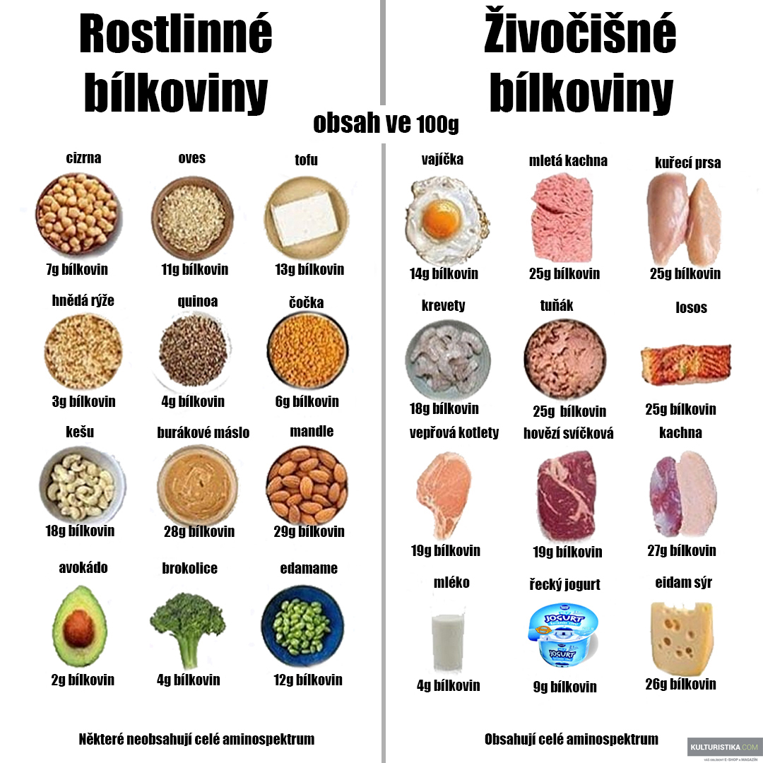
Bílkoviny
Základní stavební kámen pro lidský organismus
Denní příjem 10-20 %, cca 0,8 – 1,5 g/kg/den (sportovci až 2 g) – záleží na typu sportu
1g bílkovin = 4 kcal
Regenerace, růst síly zvýšení objemu svalových vláken, imunita
Dělení bílkovin:
  Živočišné
    Maso, mléko, mléčné výrobky, vejce
  Rostlinné
    Luštěniny, obiloviny, ořechy a semínka, sója

Slide 15
Vyváženost živin
  Makroživiny – B,S,T
    Správný poměr závisí na mnoha faktorech (vytrvalec/kulturista)
    S 45-65 %, T 20-30 %, B 10-20 %
  Mikroživiny – vitamíny, minerály
    Vitamíny
      Nezbytné pro život
      Urychlují chemické reakce v těle
      Nedostatek – poruchy funkcí organismu
    Minerály
      Nezbytné pro život
      Růst a tvorba tkání, vedení nervových vzruchů

Slide 16
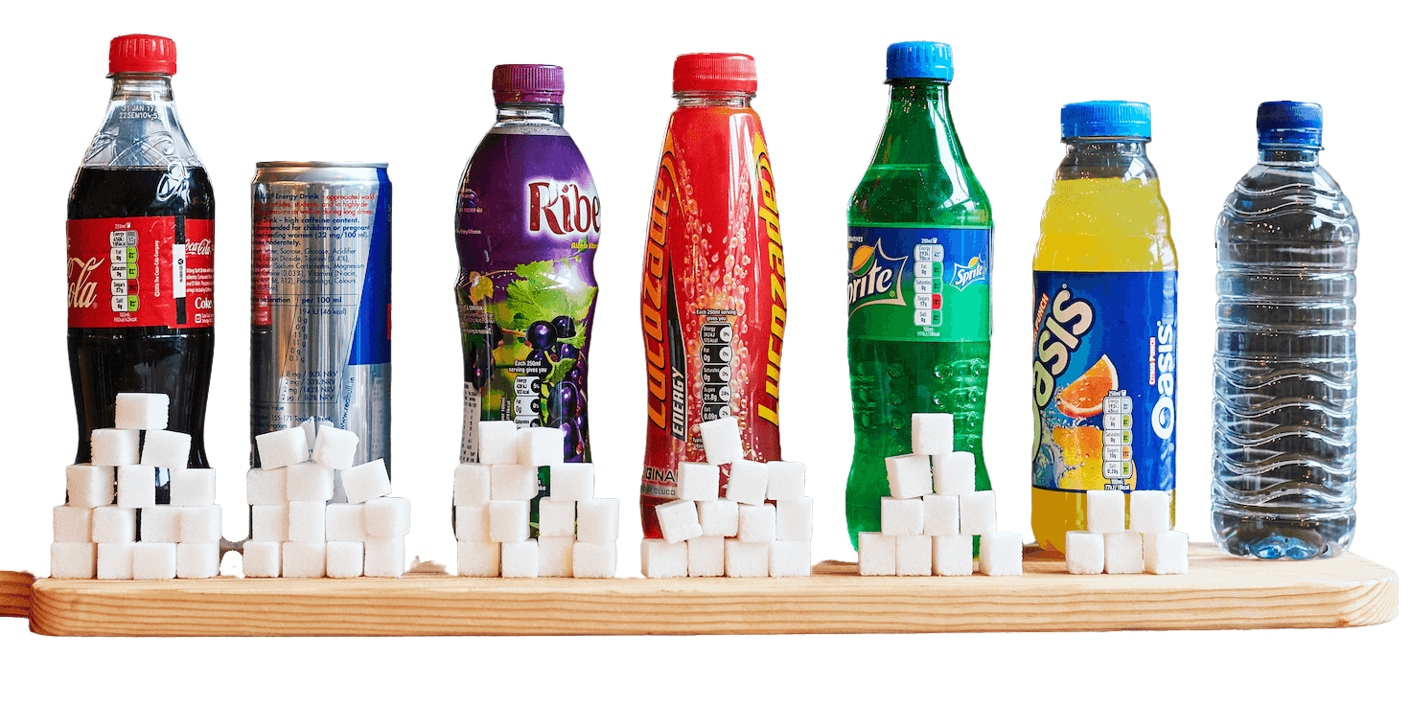
Pitný režim
2,5 – 3 l za den
Při zátěži záleží na množství potu, délce a intenzitě aktivity
Aktivita trvající déle než 60‘
  Iontové nápoje – doplnění ztracených elektrolytů z potu
Nedostatek tekutin
  Pokles výkonnosti
  Zvýšení SF
  Pocit žízně
  BARVA MOČI: tmavá = nedostatek, světlá = dostatek
OMEZIT PŘÍJEM TEKUTÝCH KALORIÍ (slazených nápojů)
  Můžeme použít při sportu (správné načasování)

Slide 17
Food timing
Před zátěží
  Větší jídlo 2-3 h předem
  Menší 1 h předem
  Hydratace
  Obsah jídla před zátěží
    Nízký obsah tuků a vlákniny
    Vysoký obsah sacharidů k udržení glukózy v krvi a šetření svalových vláken
    Obsah bílkovin spíše nižší
  Cukry jako rychlý zdroj energie
  Př. ovesná kaše ➜banán, borůvky ➜ energetický gel

Slide 18
Food timing
Během zátěže
  Zabránit dehydrataci
  Iontové nápoje
  Energetické gely
  Banán
Po zátěži
  Do 30 minut po zátěži rychlé cukry – Nebát se toho!!
  30 – 120 minut po zátěži komplexní jídlo (B, S, T)
  Př. jogurt s conflake/regenerační nápoj (nutrend) ➜ kuřecí maso s bramborem a zeleninou

Slide 19
Celkový energetický výdej
Celkový energetický výdej = bazální metabolismu + denní aktivita (mimo sport) + psychický stres + výdej energie při sportu + termický efekt
Bazální metabolismus
  BM = Množství energie, které tělo potřebuje pro udržení základních životních funkcí
Energetická bilance
  Vyrovnaná – příjem je roven výdeji
  Pozitivní – příjem vyšší než výdej
    Růst, přibíraní tuku X svalů ➜ záleží na charakteru přijaté potravy a aktivitě organismu
  Negativní - příjem nižší než výdej
    Zpomalení metabolismu, úbytek tuků X svalů ➜ záleží na velikosti deficitu, charakteru potravy, trvání deficitu, zvýšená únava, snížená imunita, zhoršení psychické pohody

Slide 20
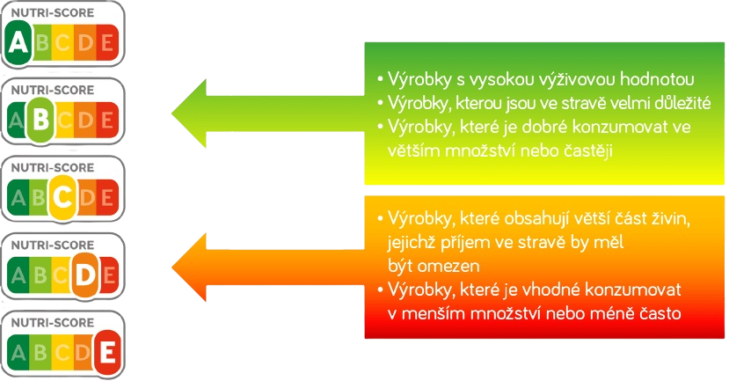
Jak se chovat v supermarketu
Nakupovat co nejméně průmyslově zpracované potraviny
Mít sepsaný seznam nákupu (ať nekupuju zbytečnosti)
Číst VÝŽIVOVÉ ÚDAJE
  Množství cukru, nasycených mastných kyselin, soli
Sledovat NUTRI-SCORE

Slide 21
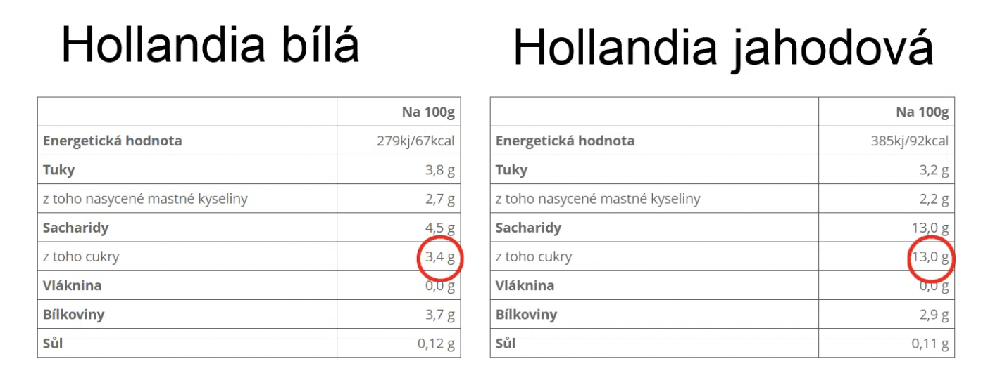
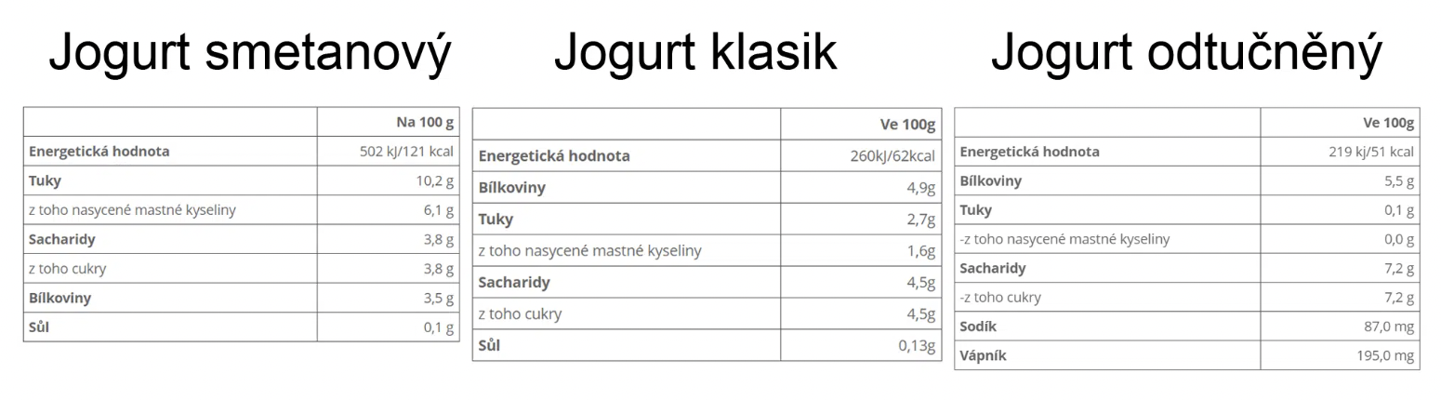
Příklad na mléčných výrobcích

Slide 22
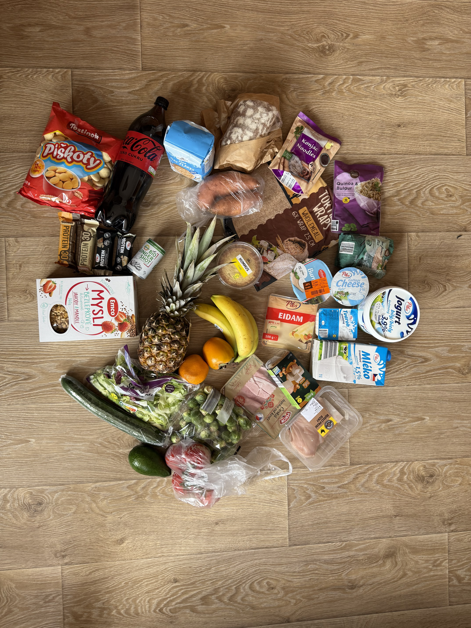
Příklad nákupu (Lidl)
Pokud budu mít doma kvalitní potraviny je těžké uvařit „nezdravé“ jídlo a zhřešit!!

Slide 23


Děkuji za pozornost
„Neexistuje nezdravá potravina, jen nezdravé množství.“
Bc. Lukáš Kohlberger
@luky_kohlberger

